Slide 1
資訊股長幹部訓練

Slide 2
資訊股長務必要會
觸屏與電腦同步
Hiteach 5 金鑰啟動登入
報修系統使用
學術無線網路使用
生生用平板使用

Slide 3
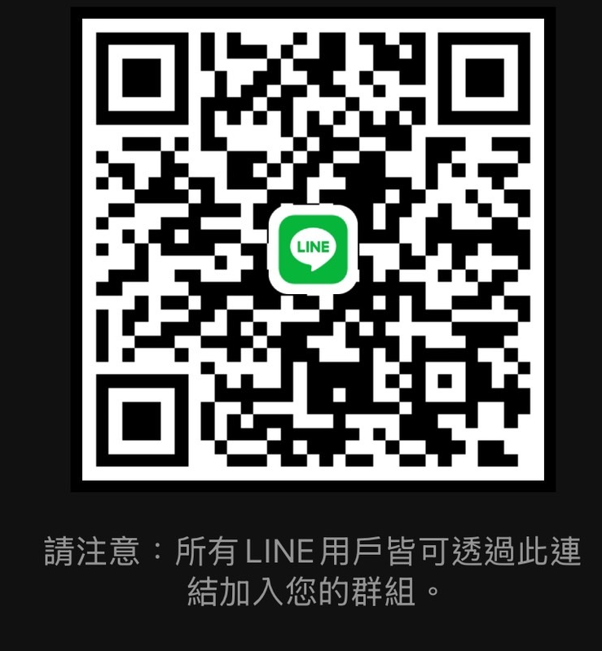

Slide 4
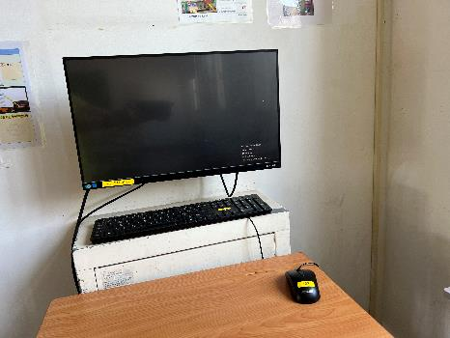
班級電腦設備
1. 主機(鐵櫃裡面)
2. 螢幕(可活動式移動)
3. 有線鍵盤與滑鼠
(在保固內)
4.無線滑鼠
(期末要繳回，電池班級自己購置，人為損壞請賠償)
無線滑鼠沒有提供備品
一旦損壞，需班級賠償，再者，期末要繳回至圖書館。

Slide 5
觸屏與電腦同步
資訊股長務必要會
放學後一定要關閉觸屏，觸屏的燈要是紅色

Slide 6
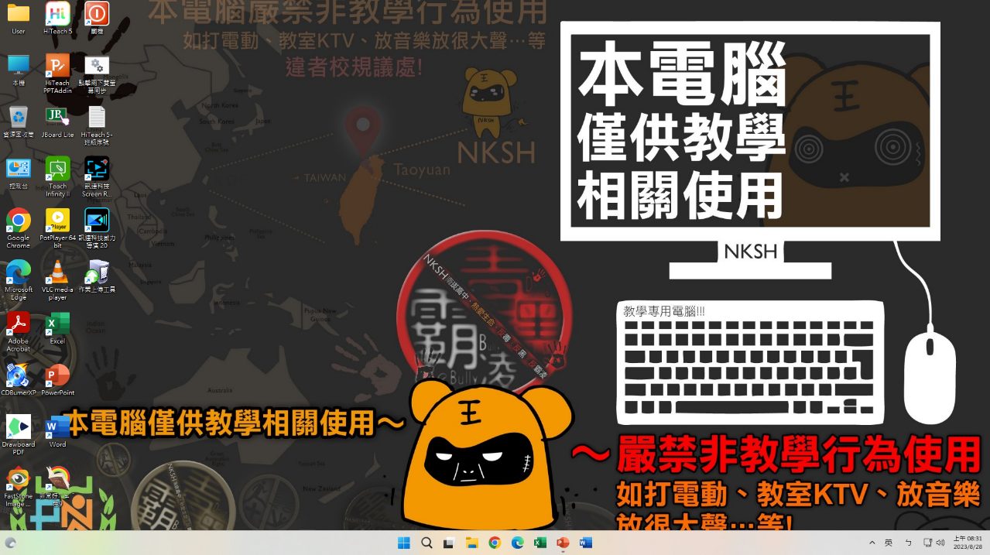

Slide 7
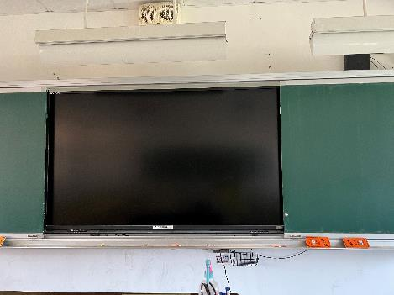
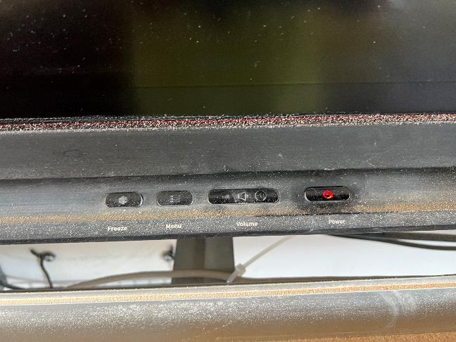
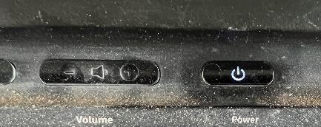
關機
狀態
開機
狀態
放學後一定要關閉觸屏

Slide 8
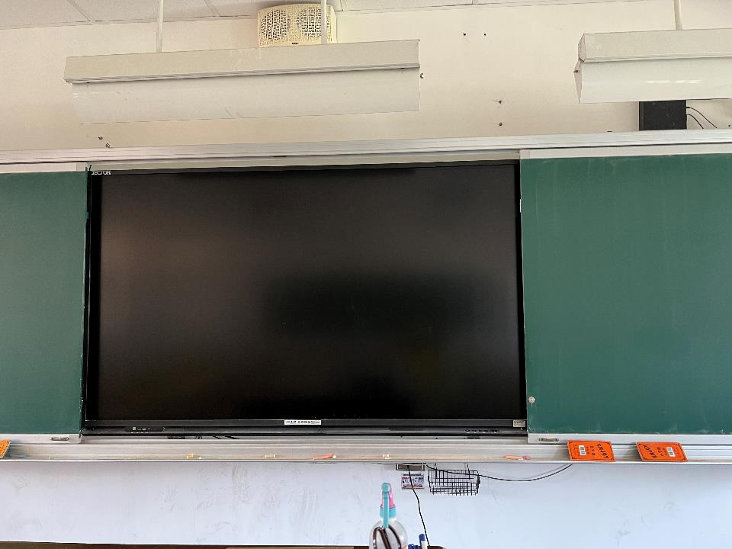

Slide 9
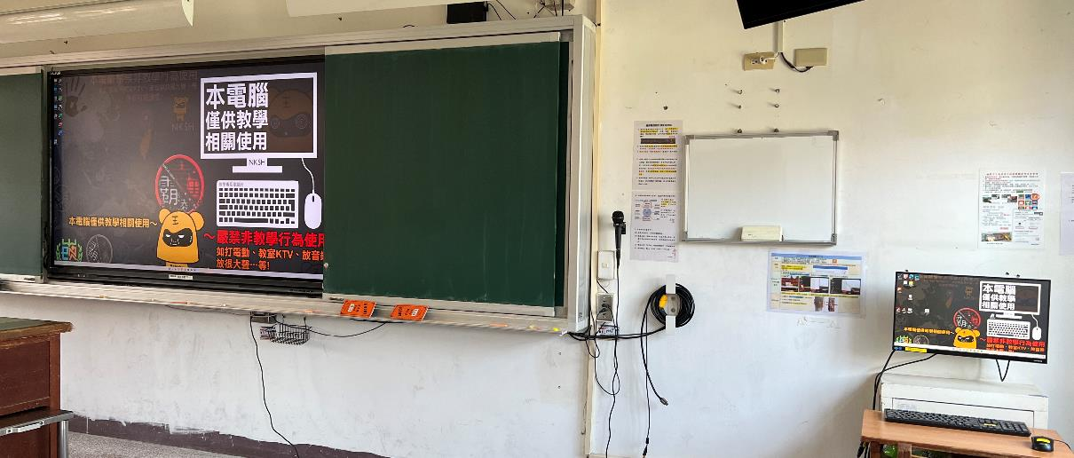
先開電腦，隔一陣子再開啟觸屏後，桌面排列會跑掉。

Slide 10
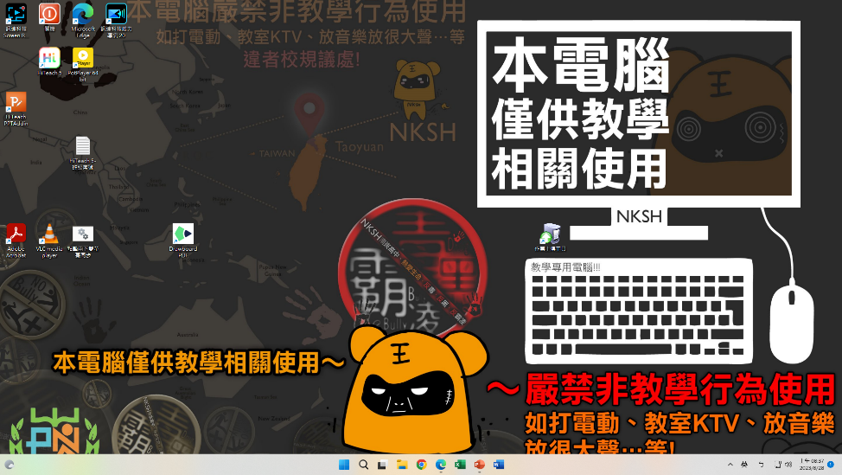
先開電腦，隔一陣子再開啟觸屏後，桌面排列會跑掉。

Slide 11
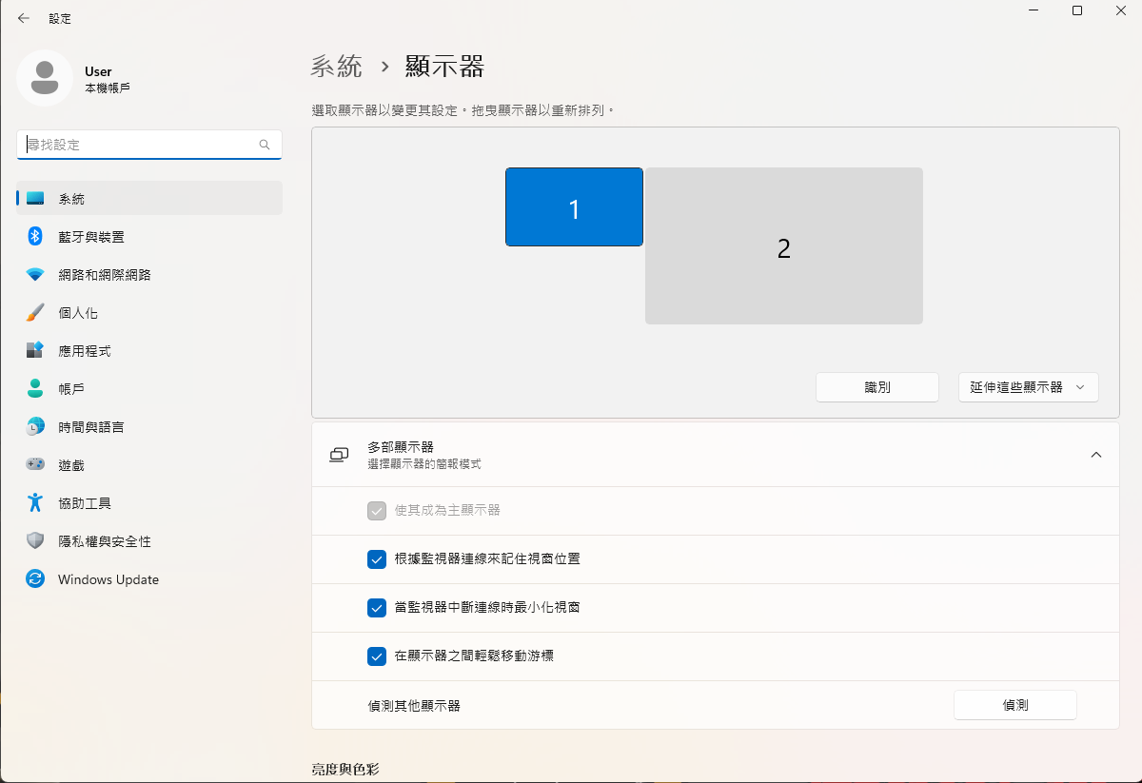
原因:顯示器做延伸

Slide 12
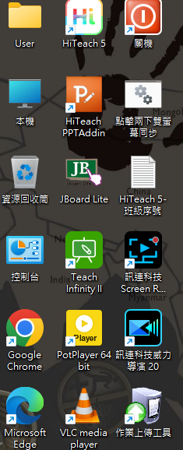

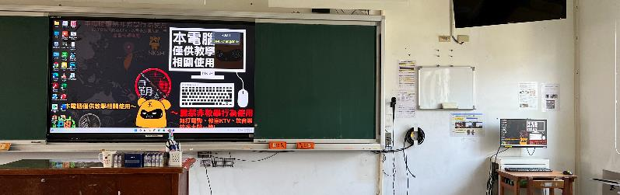
解決:點選桌面的 「點擊兩下雙螢幕同步」

Slide 13
Hiteach 5 金鑰啟動登入
資訊股長務必要會

Slide 14
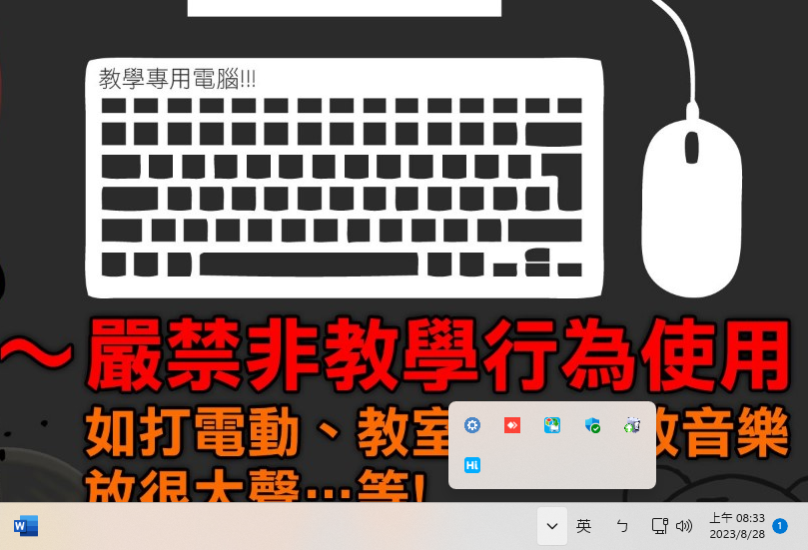

Slide 15
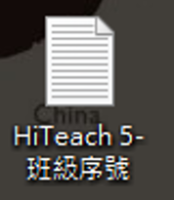
解決:點選桌面的 「點擊兩下雙螢幕同步」

Slide 16
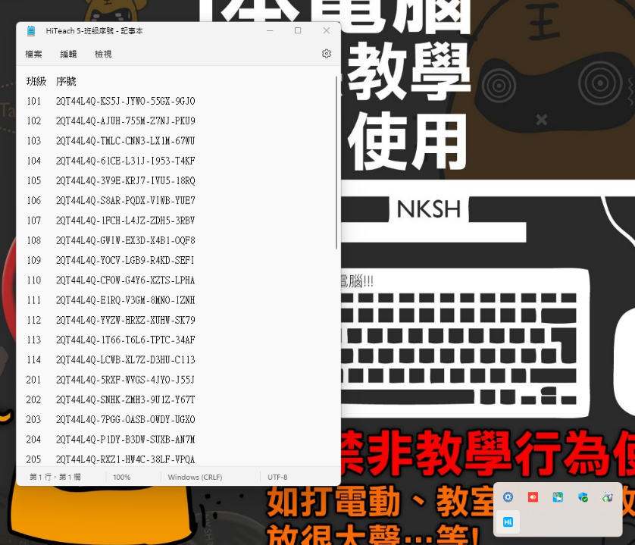
桌面序號，點開，
複製自己班級的序號
資訊股長務必要會

Slide 17
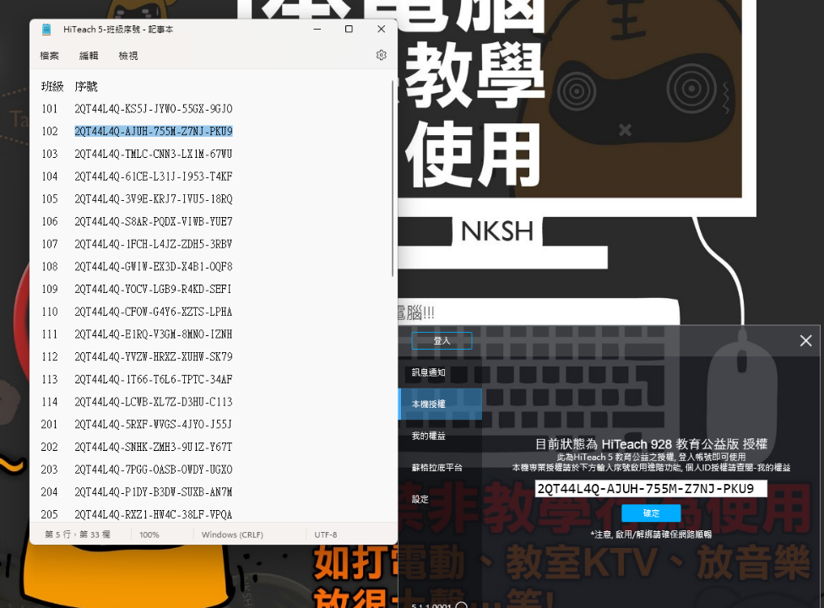
1.
2QT44L4Q-AJUH-755M-Z7NJ-PKU9
2.

Slide 18
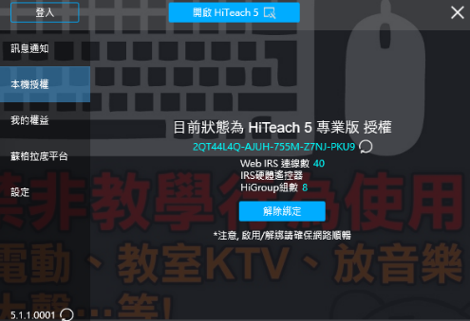

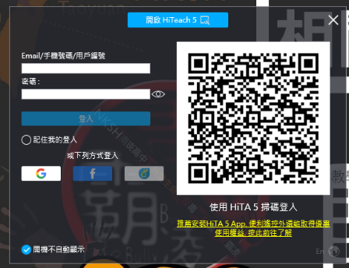
完成
金鑰授權

Slide 19
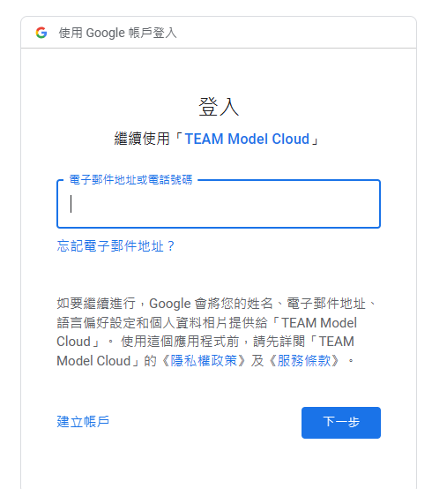

請老師輸入學校信箱

Slide 20
報修系統使用
資訊股長務必要會

Slide 21
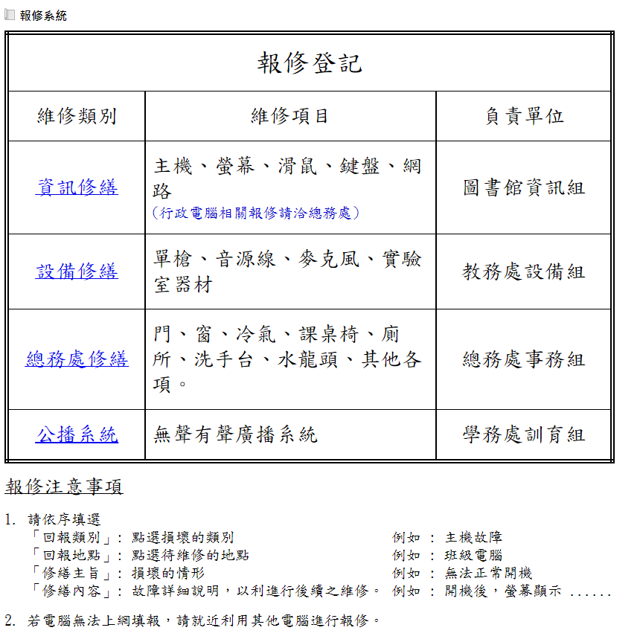


Slide 22
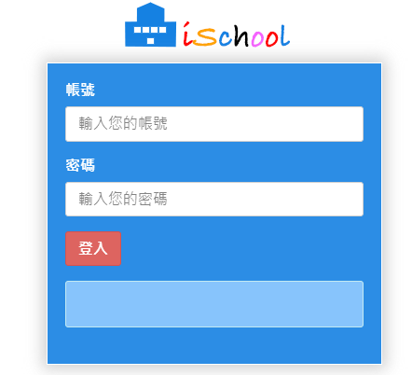
報修流程 - SOP
班級電腦無法正常使用時:
請簡易檢查:
1. 主機背面插座是否有鬆脫
2. 網路線是否有插好。
仍舊無法使用，請上網填寫報修。
首頁 / 報修登記 / 我要修繕回報
帳密均為 C班級 ，
例如 : 班級 C215 帳號 C215 密碼 C215
資訊組負責維修的事項:
電腦主機、電腦螢幕、鍵盤、滑鼠、網路。

Slide 23
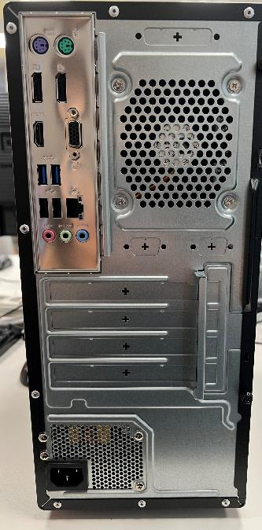
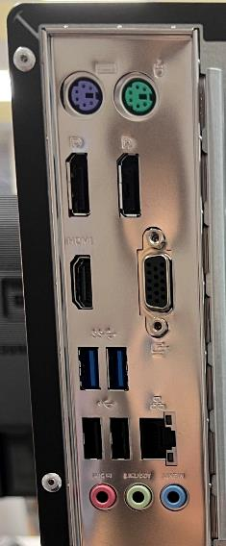
其他線路不要亂拆線
觸屏
電腦螢幕
投影機

Slide 24
維護班級資訊設備正常使用
每天到校立即開機，若未能正常使用電腦，
請在早自習結束後填寫報修系統。
(可以使用手機或是鄰近班級電腦進行報修)
班級電腦為網路開機模式，每班網點均認證班級專屬電腦，網點均有做特殊設定，電腦未能正常連上網路情況下是不能開機的。
電腦設定每日下午 6 點30分自動關機，但為確保起見，請協助每日放學後關機。

Slide 25
管理班級電腦正當使用
設置班級電腦的目的是為了資訊融入教學用，請勿讓它被拿來打電動，更不要上網看非法盜版影片，以免觸法。
正常使用下有故障請立即通報資訊組，若經查證為同學破壞、不當使用所為，將懲處破壞的同學及失職的資訊股長。

Slide 26
學術無線網路使用
資訊股長務必要會

Slide 27
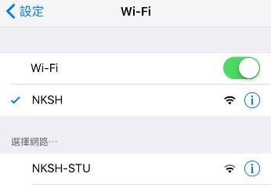
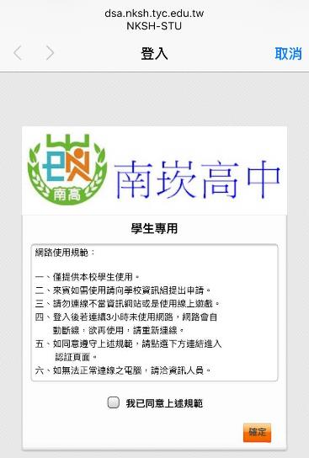
學生Gmail信箱帳號及無線上網規範

Slide 28
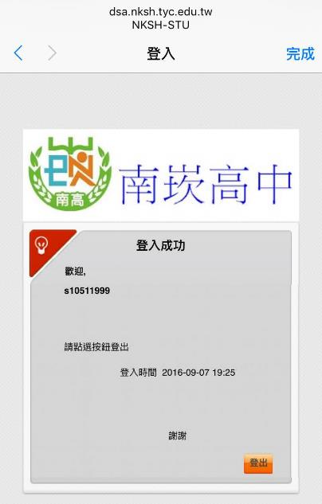
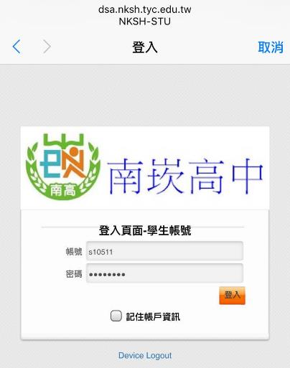
在這裡輸入
S學號

Slide 29
生生用平板使用
資訊股長務必要會

Slide 30
檢測項目
外觀
皮套
面板
內部
網路檢測
瀏覽記錄刪除
照片刪除篇

Slide 31
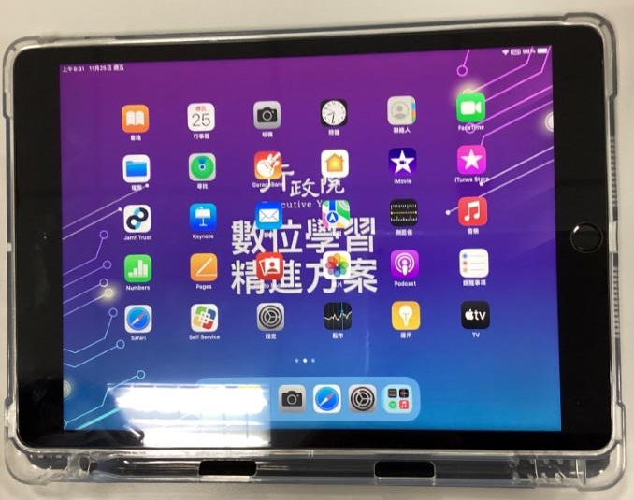
音量鍵
電源鍵
Home鍵

Slide 32
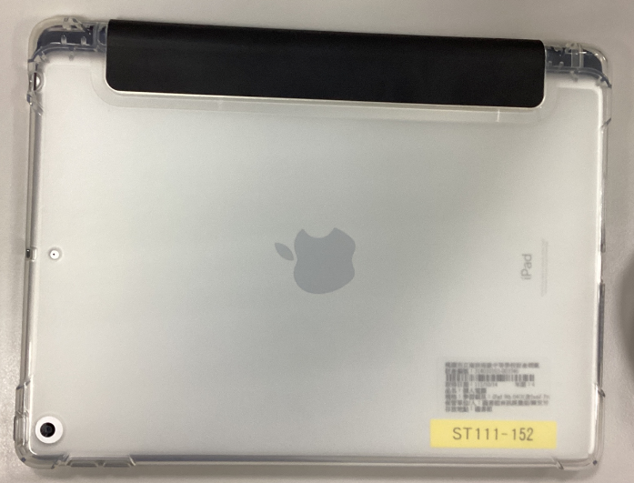
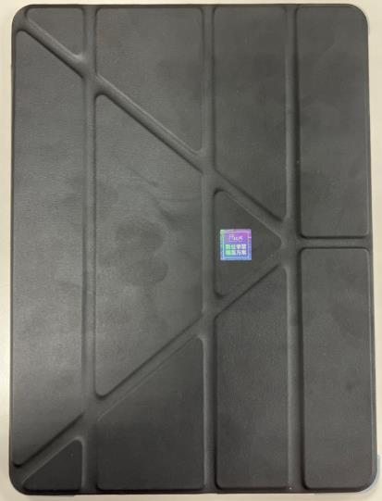
平板編號

Slide 33
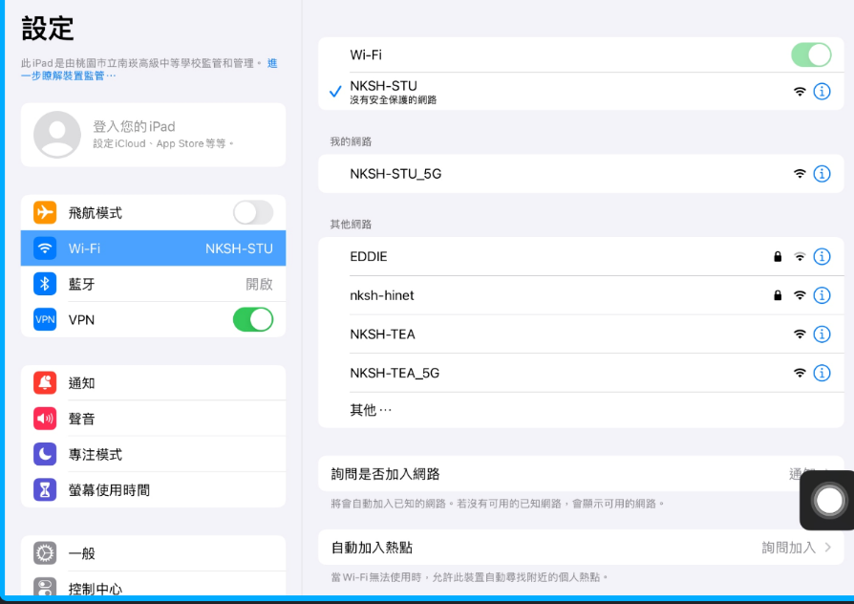

iPad 連接網際網路

Slide 34
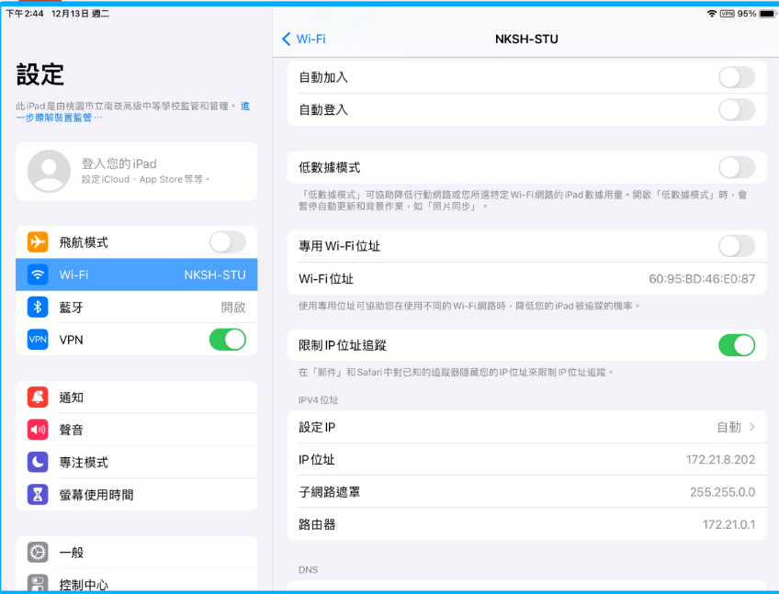

全部關閉

Slide 35
瀏覽記錄刪除

Slide 36
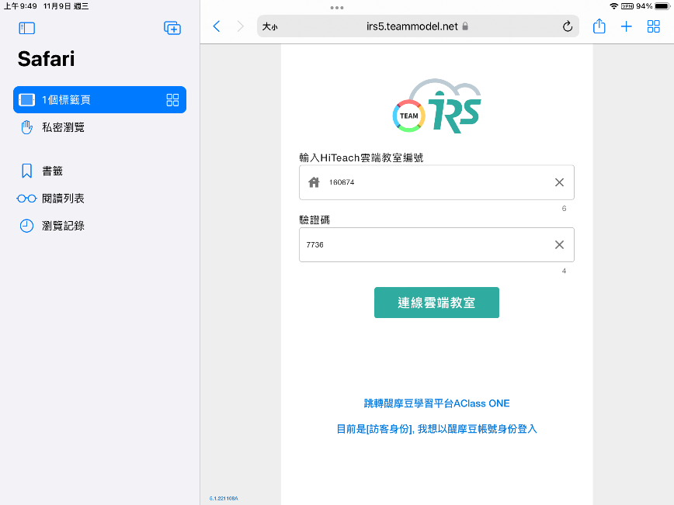

Slide 37
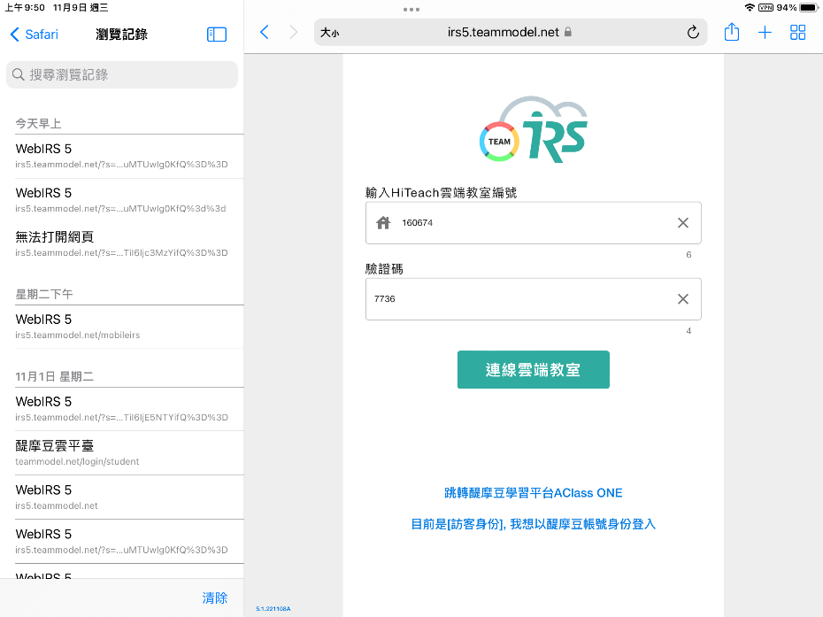

Slide 38
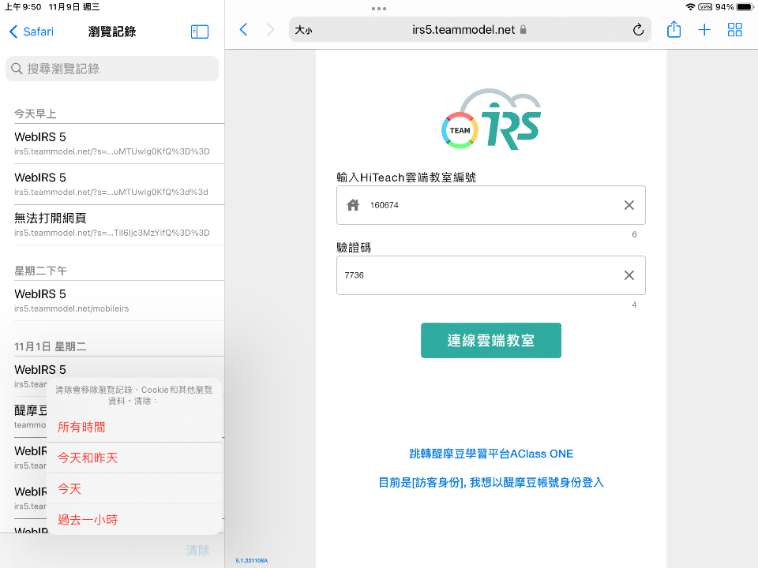

Slide 39
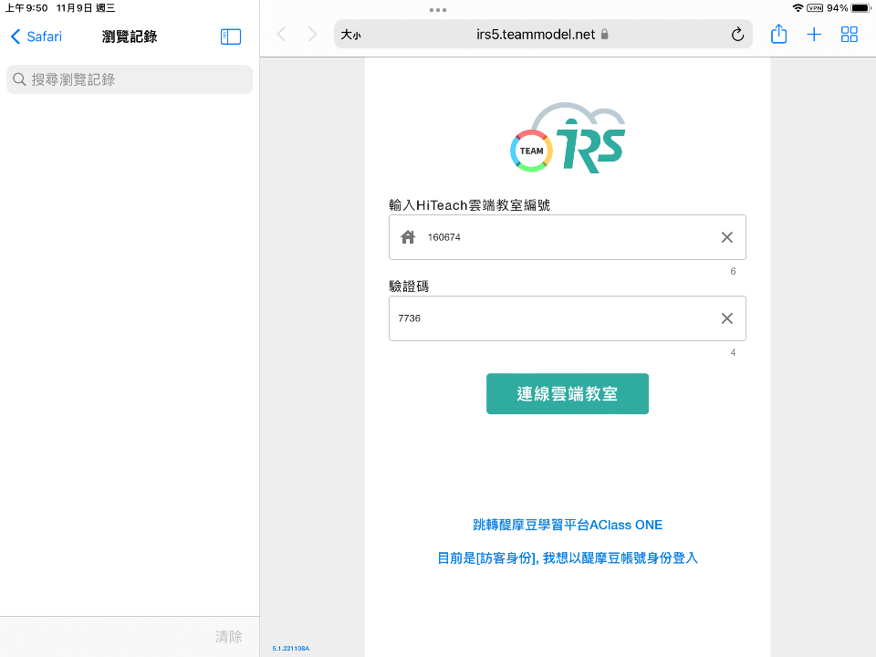

Slide 40
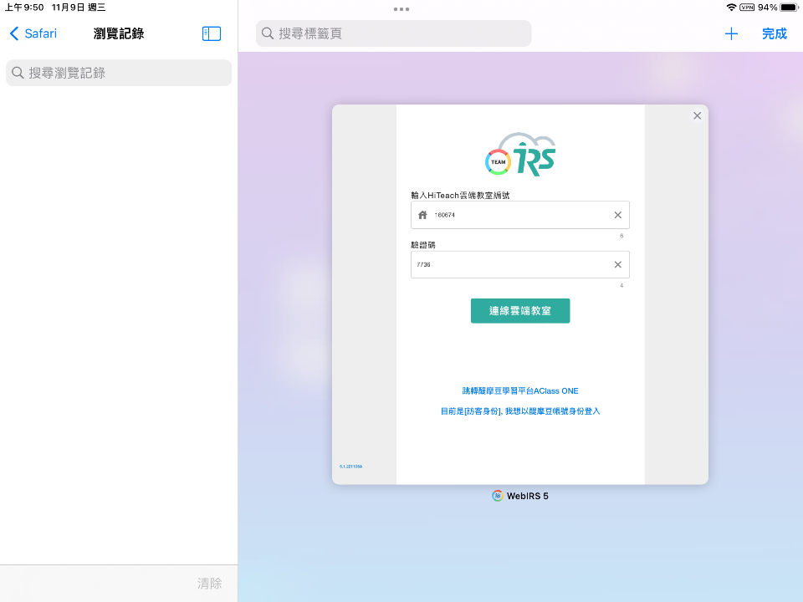

Slide 41
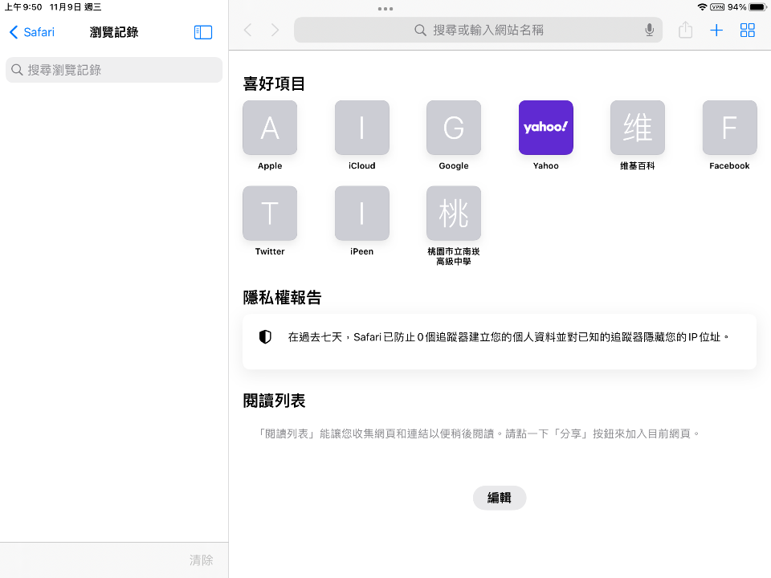

Slide 42
平板使用說明
照片刪除篇

Slide 43
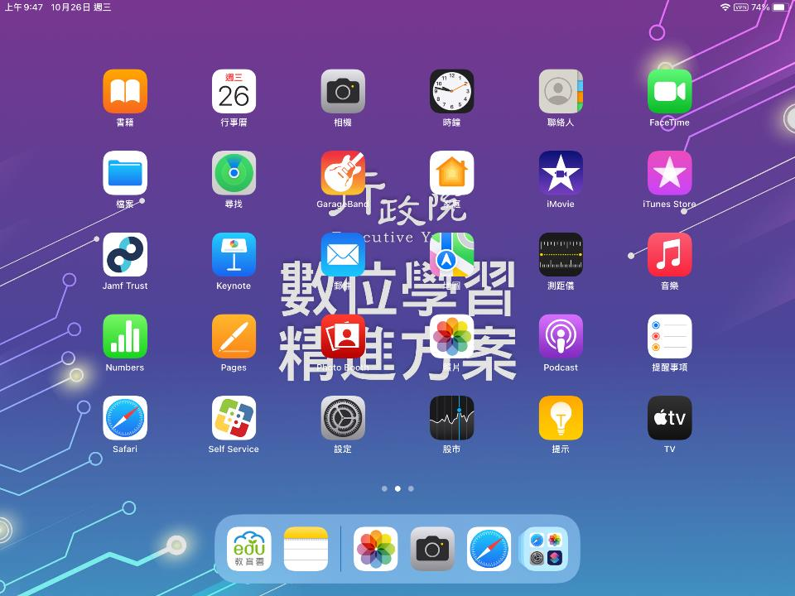

Slide 44
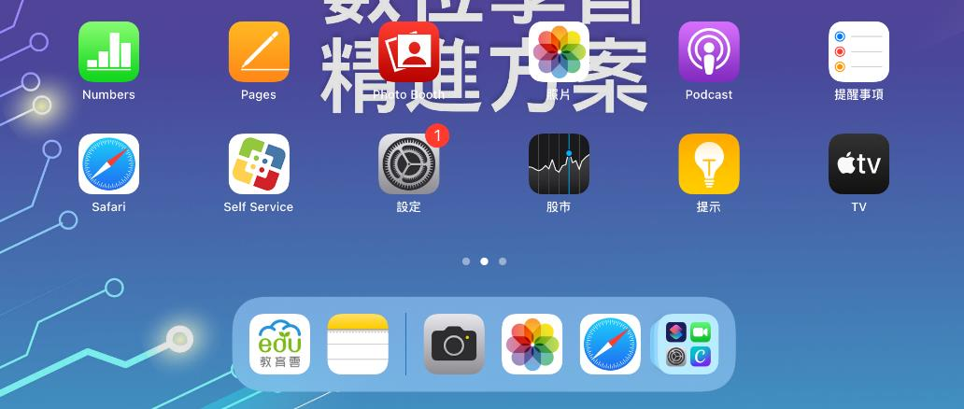

Slide 45
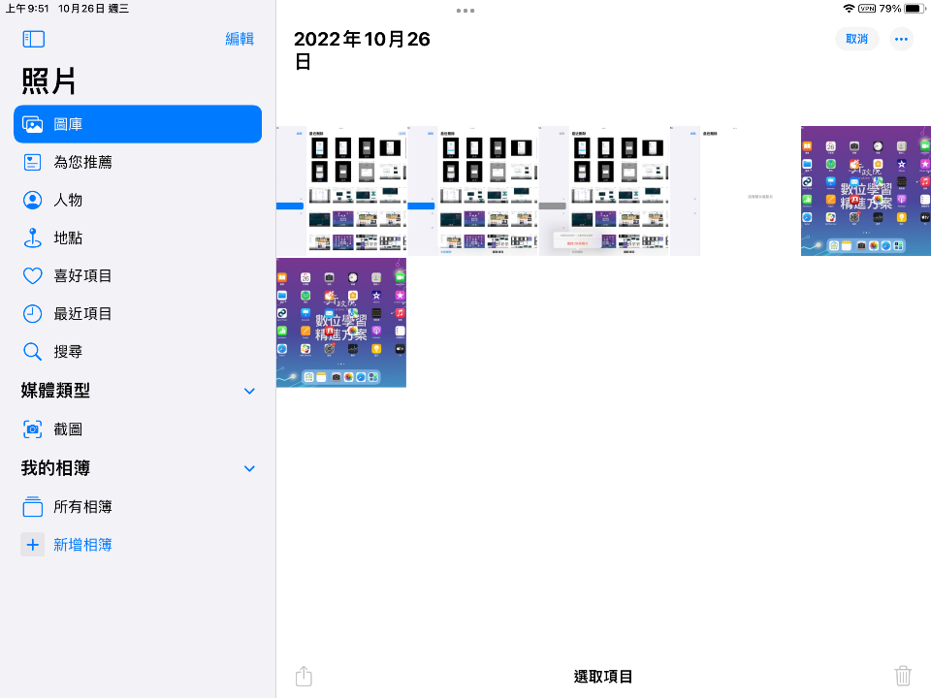

Slide 46
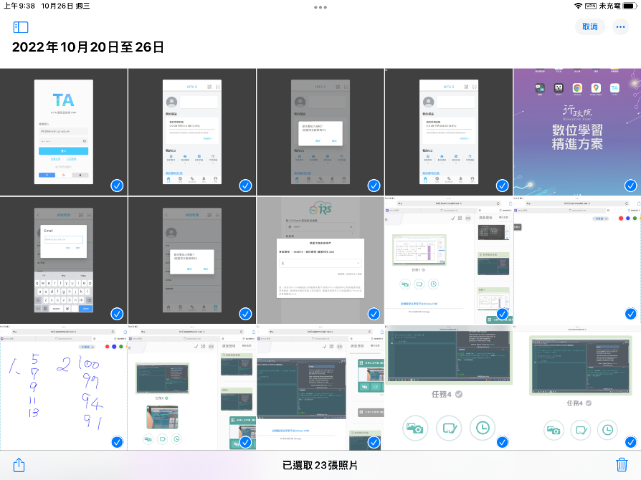

1
2
1.右上角 選取
2.選擇要刪除的照片
3.點右下角的垃圾桶
3

Slide 47
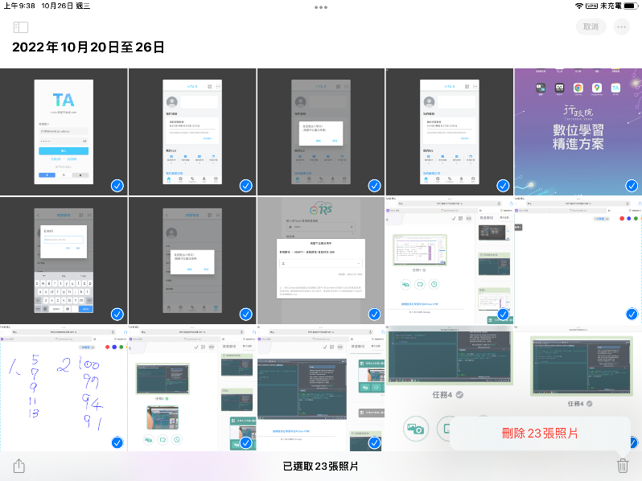

Slide 48
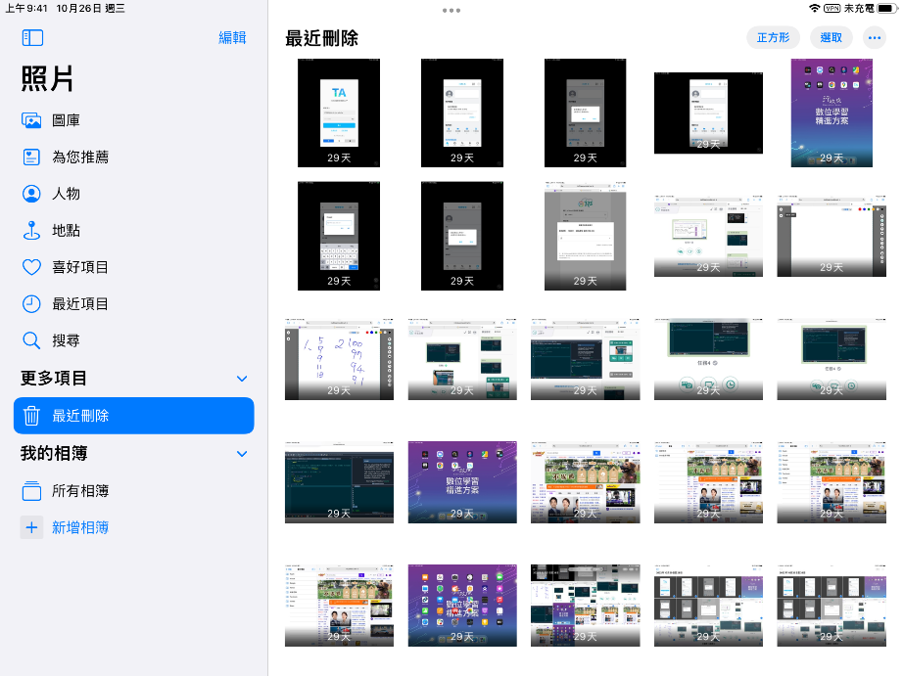
垃圾桶
2
1.左邊 最近刪除
2.點選右上角 選取
3.點選 全部刪除
1
3

Slide 49
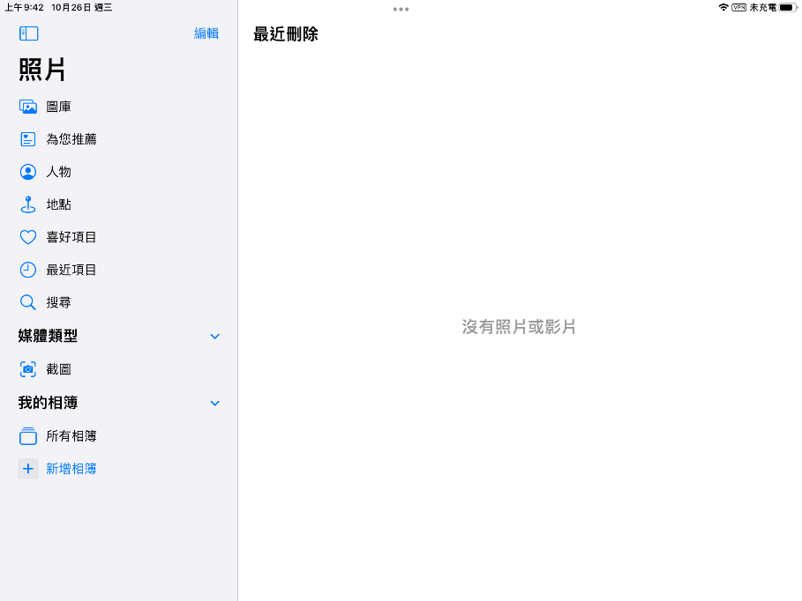
請確認相簿都無任何資料
避免資料被盜用

Slide 50
平板發放注意事項
1.學生使用平板編號
2.平板外觀檢查是否有損傷
3.收回時檢查外觀

